Slide 1

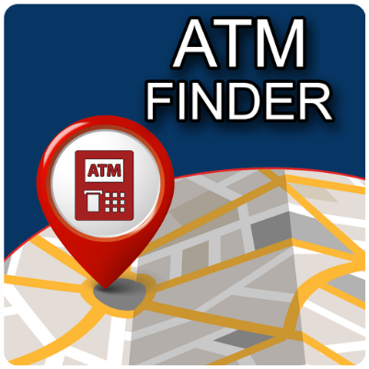
Pingtung City ATM Finder

Slide 2


目錄
APP介紹
遭遇困難
特色與巧思
結語

Slide 3
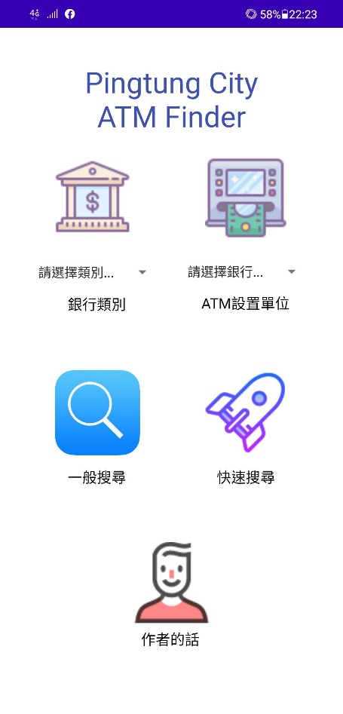
APP介紹
  此款APP可提供用戶快速找尋屏東市所有的ATM及銀行單位，利用相關操作，可以導航、地圖查看、地圖縮放、指北針等功能。
  APP中所使用的資料都是採用政府的OPEN DATA，再經過我們的資料分析及比對，將早已關閉的商家或ATM剔除，以免使用者跑到現場卻發現早已人去樓空。

Slide 4
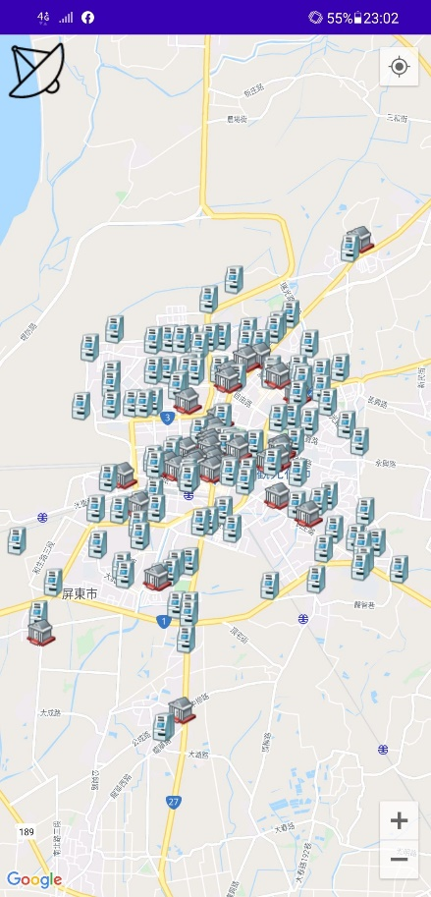
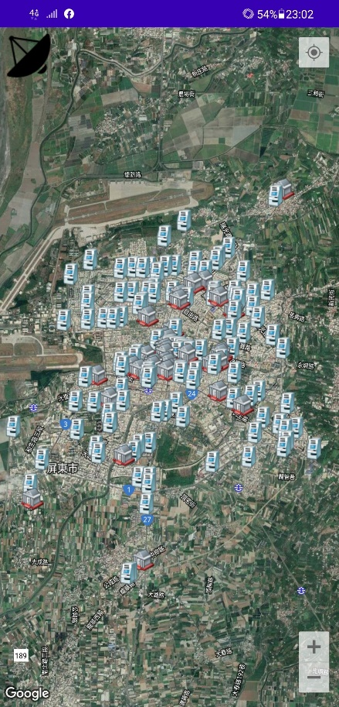
特色與巧思
按了左上角的衛星ICON後(ICON會變色)，
可以把地圖轉成「衛星圖」。

Slide 5
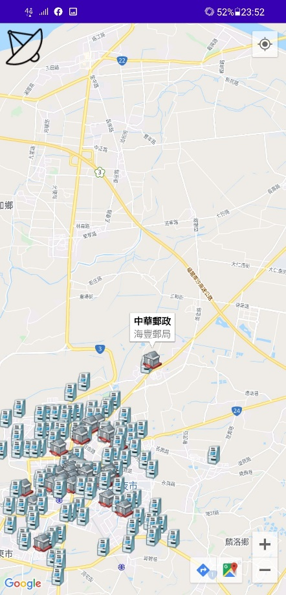
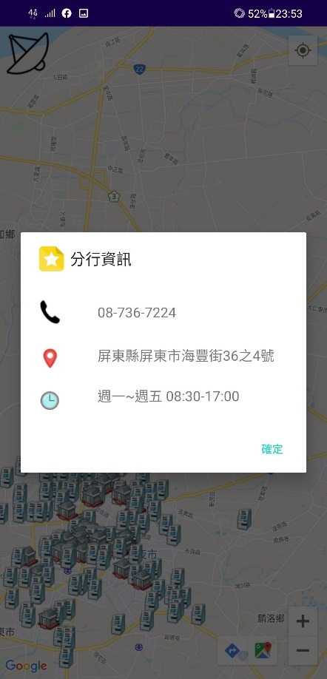
特色與巧思
點擊bank的icon後，
有該分行的資訊(電話、地址、營業時間)可閱覽。

Slide 6

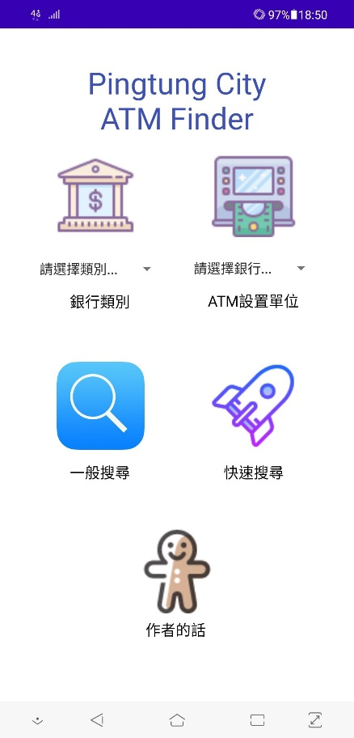
特色與巧思
若手指觸碰到，作者的話ICON會變成薑餅人。

Slide 7

遭遇困難
  OnInfoWindowClick
  （點擊資訊視窗動作）
  功能應用:點擊Bank的icon跳出相對應資訊。
  當初一直在構思，要如何點擊特定分行跑出其對應的資料，總不能在搜尋郵局時，跑出某銀行的資訊；最後找到了一個方法:
  maker.getTitle().equals(“主標題”);
  maker.getSnippet().equals(“副標題”);
  透過上述這兩種打法，就可以針對其特定的分行鍵入資訊，就可以避免錯誤的資料對應。

Slide 8
遭遇困難
  Xml檔案的特效
  （搜尋按鍵的特效）
  功能應用:點擊搜尋按鍵時出現的水波紋。
  在這邊稍微建議一下，若是想要做特效，建議要學會看xml，因為Android原生的系統，幾乎是不存在特效的，所以就想說找個基本一點的效果，所以找到了水波紋:
  xml檔案: <ripple> </ripple>
  只要設定好相關的係數後，就可以使用自訂的layout，並把它放到指定按鍵上。

Slide 9
  THANKS

